Slide 1

Nutri-score
Conception d'une application de prédiction du Nutri-score
au service de la santé publique

Slide 2
SOMMAIRE
1
5
Enoncé
Analyse de la forme des données
2
6
Mission
Nettoyage de données
3
7
Idée d’application
Analyse Exploratoire
4
8
Presentation du Jeu de données
Modèle de Machine Learning

Slide 3

Thomas AWOUNFOUET
Data Scientist

Slide 4

Enoncé
L'Agence nationale de santé publique en France, Santé publique France souhaite trouver des idées innovantes d’applications en lien avec l'alimentation. Elle fait un appel à projet.

Slide 5

Mission
En tant que Data Scientist, nous devons trouver une idée d'application en lien avec la nutrition et estimer la faisabilité d'exploiter la base de données de l’organisme “Open Food Facts”, contenant des informations sur plus de deux millions d'aliments pour la réalisation de cette application.

Slide 6
Idée Application
Prédiction du nutri-score pour tous les produits n'ayant pas cette information renseignées : L’apposition du Nutri-Score étant facultative sur les produits.
Notes:
De nombreux entreprises et distributeurs choisissent de ne pas l’afficher, mais les valeurs nutritionnelles sont obligatoires. Par un simple scan du code-barre d'un produit sans nutri-score apposé, l'application devra prédire son nutri-score.

Slide 7

Environment
de Travail
Cette photo par Auteur inconnu est soumise à la licence CC BY-SA-NC

Slide 8






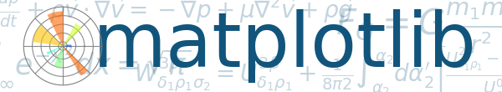

Environment de Travail
2018
86%

Slide 9
Base de données sur plus de deux millions les produits alimentaires.
L’organisme Open Food Facts est une base de données de produits alimentaires avec des ingrédients, des allergènes, des informations nutritionnelles et toutes les informations que nous pouvons trouver sur les étiquettes des produits.
Présentation du Jeu de Données
Source : Open Food Facts

Slide 10
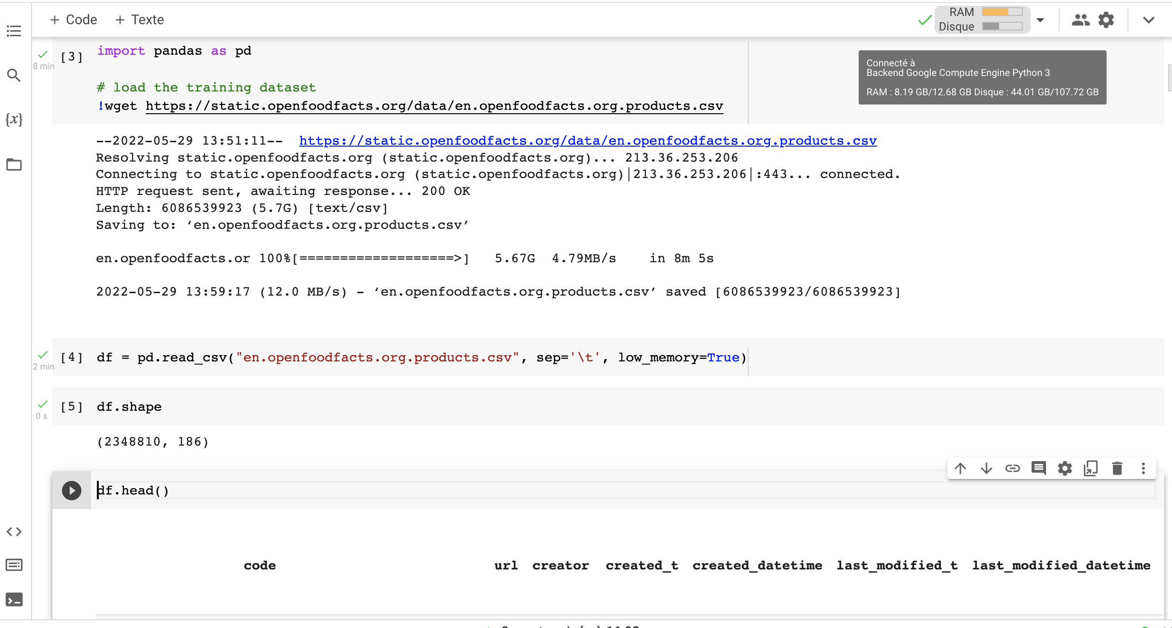
Jeu de Données

Slide 11
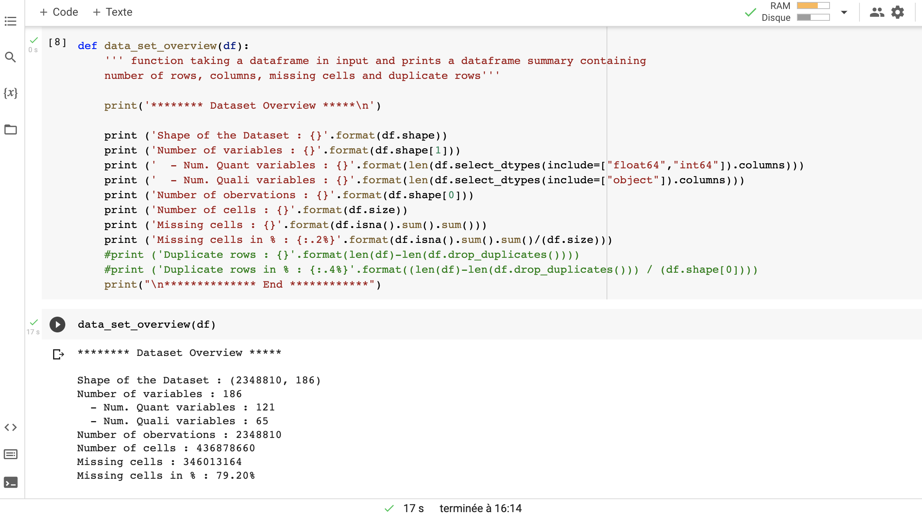
Jeu de Données

Slide 12
Analyse de données
Qualité et Forme des données

Slide 13
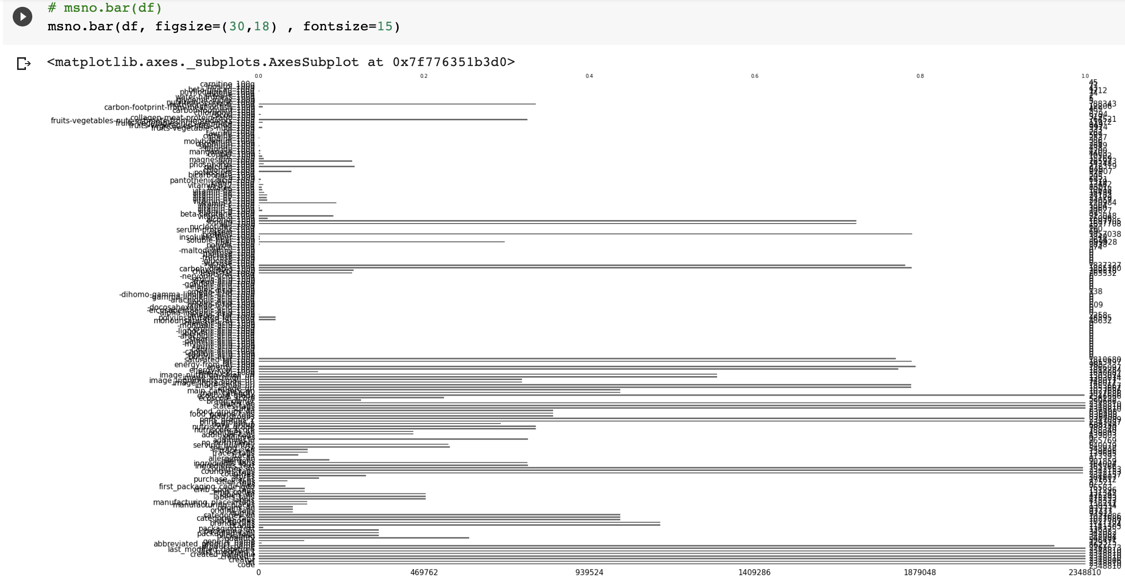
Qualité de Données

Slide 14
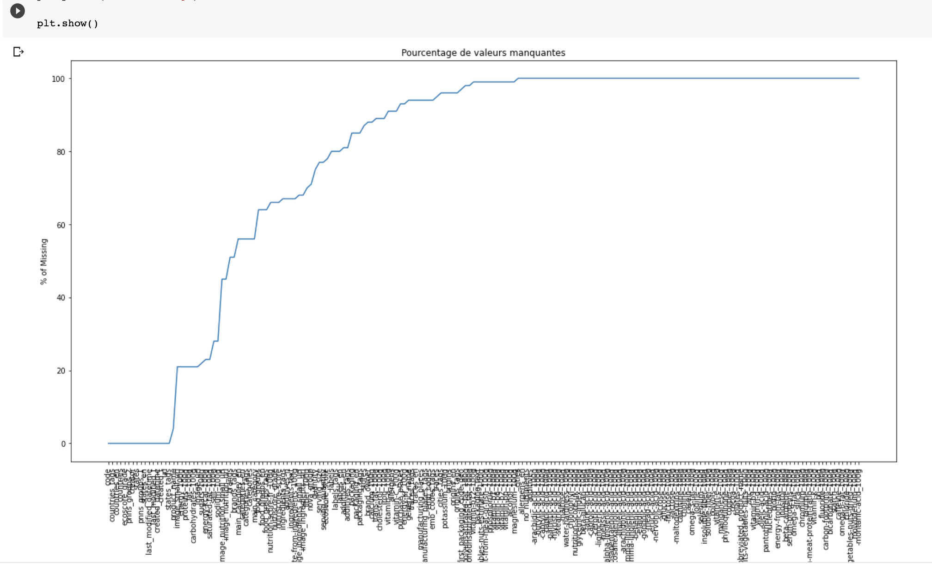
Qualité des données
2018
86%

Slide 15
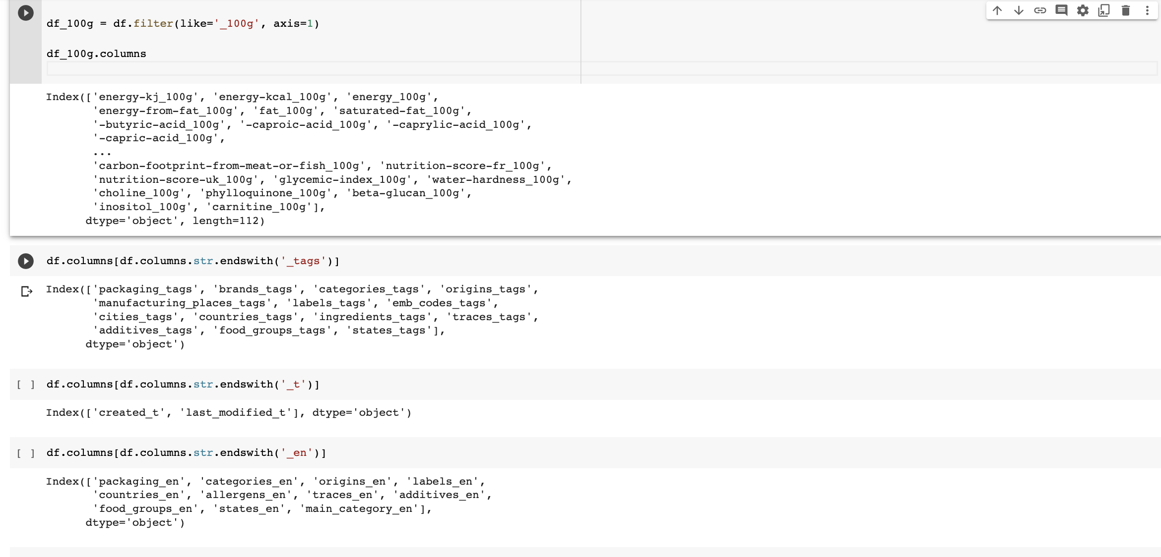
Forme de nos données
2018
86%

Slide 16
Nettoyage de données
Application Méthode Entonnoir
Définition des variables
Mise en forme des données
Analyse Valeurs manquantes
Valeurs Abbrantes
Traitement des valeurs manquates

Slide 17
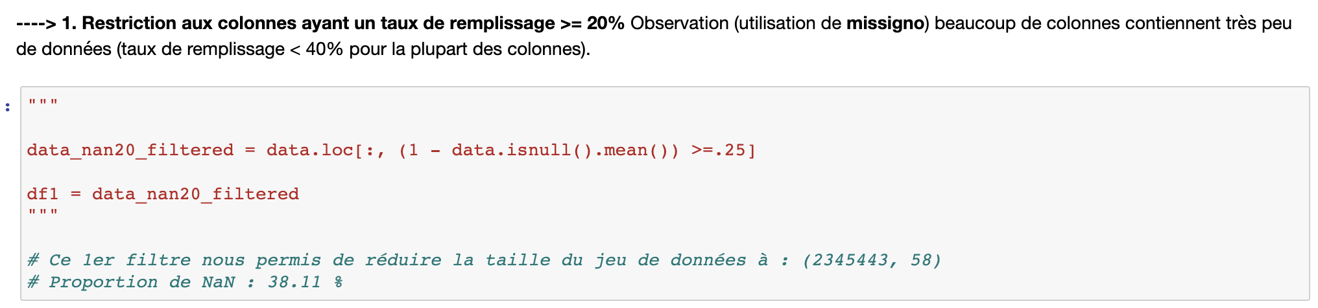
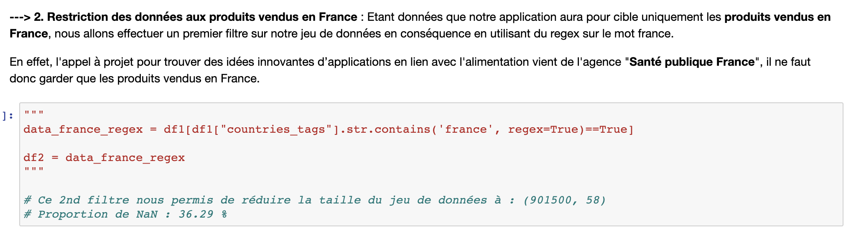
Nettoyage – Méthode de l’entonoir

Slide 18
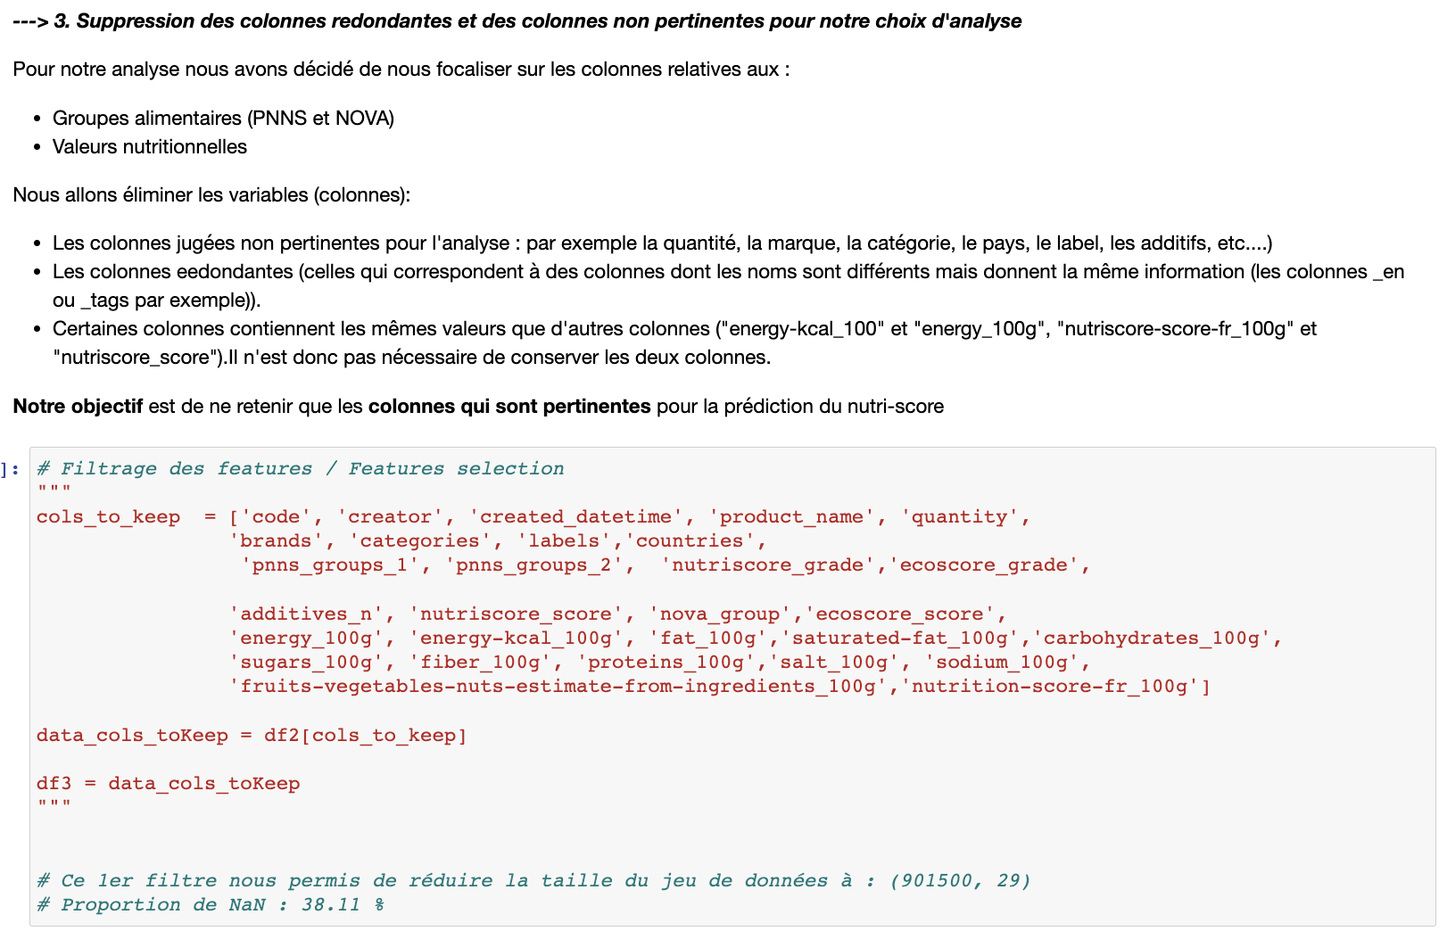
Nettoyage – Méthode de l’entonoir

Slide 19
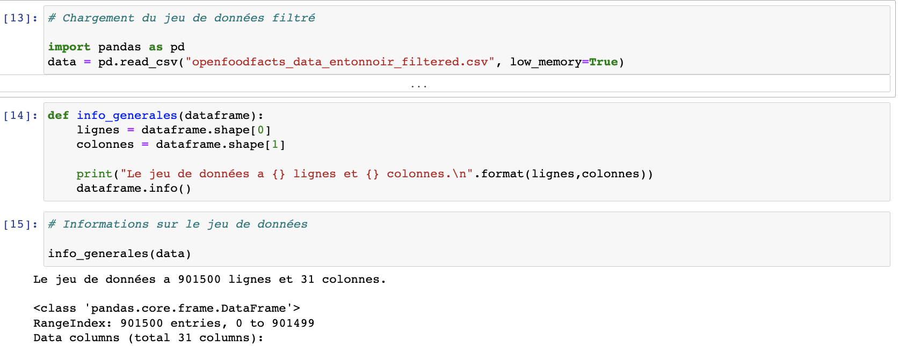
Nettoyage – Méthode de l’entonoir

Slide 20
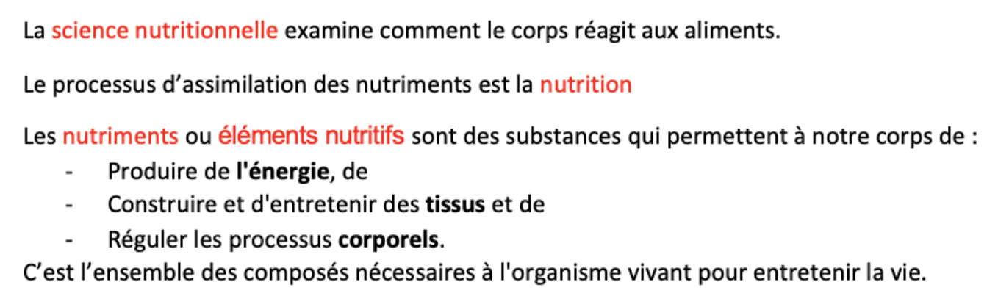
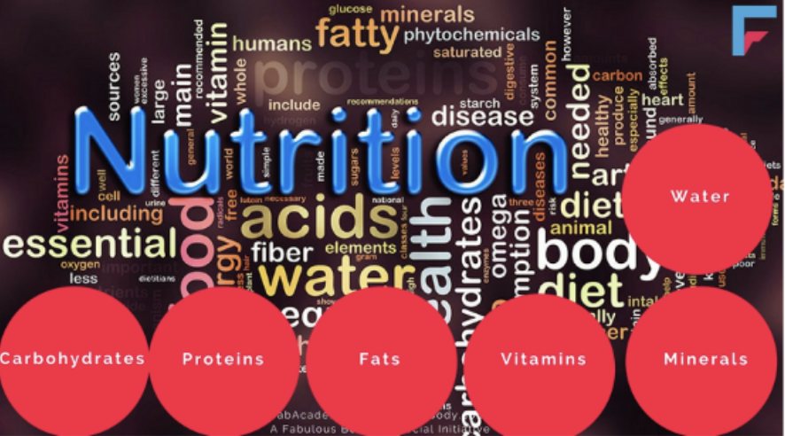
Définition des variables

Slide 21
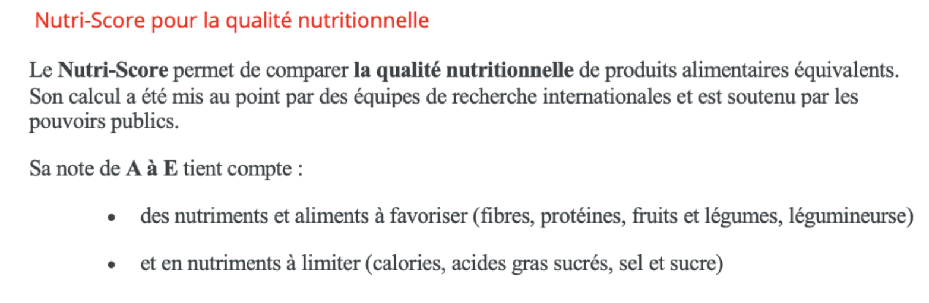
Définition des variables

Slide 22
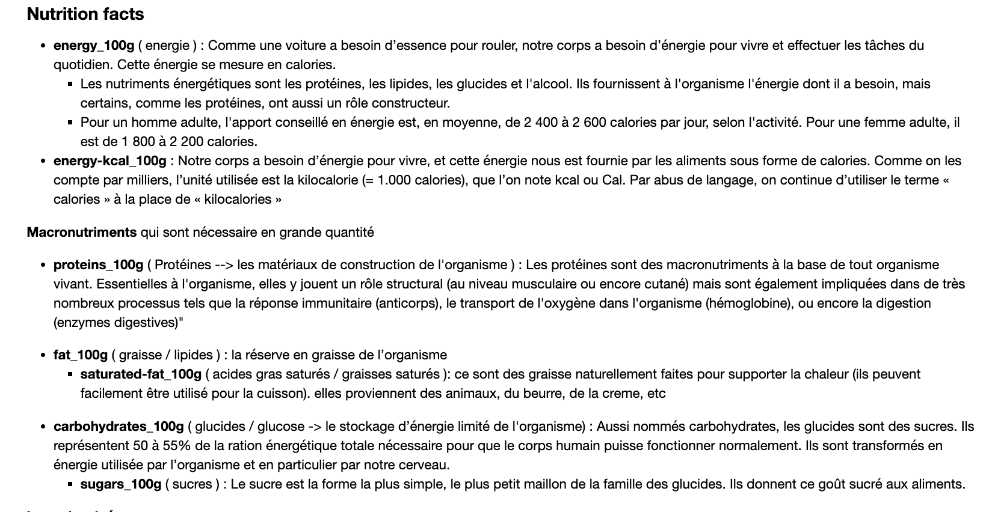
Définition des variables

Slide 23
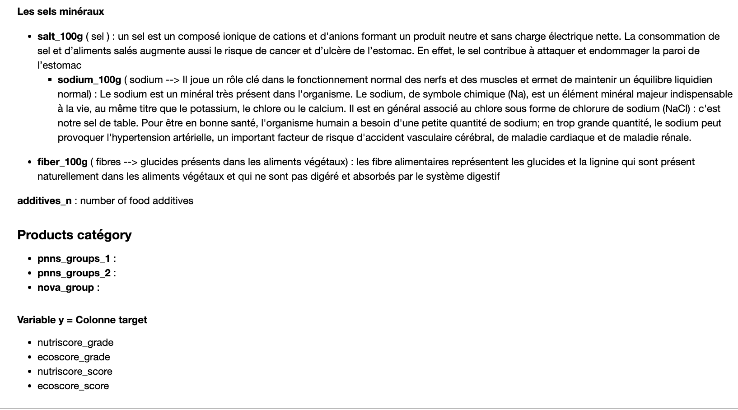
Définition des variables

Slide 24
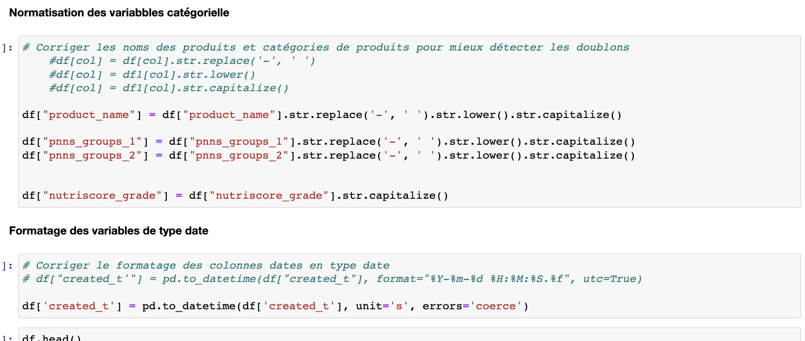
Nettoyage – Mise en forme des données

Slide 25
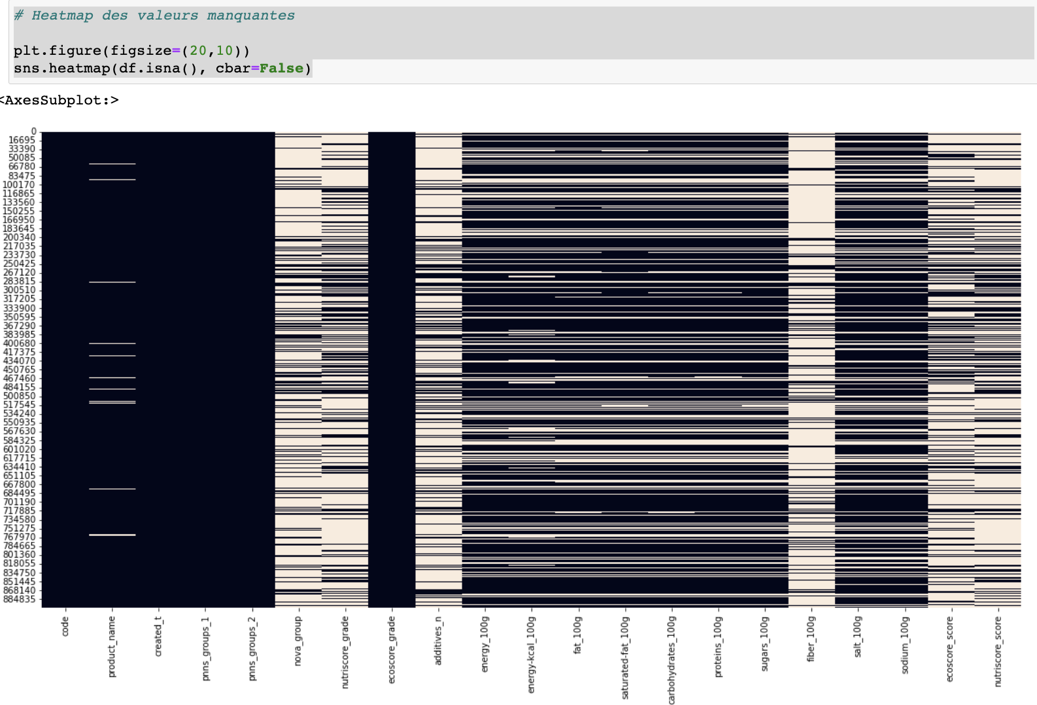
Nettoyage – Valeurs Manquantes

Slide 26
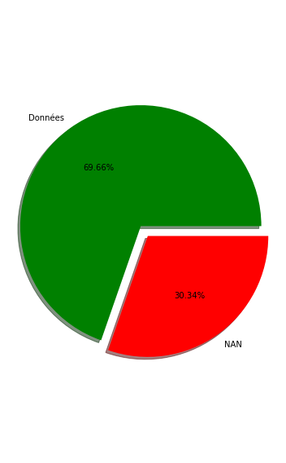
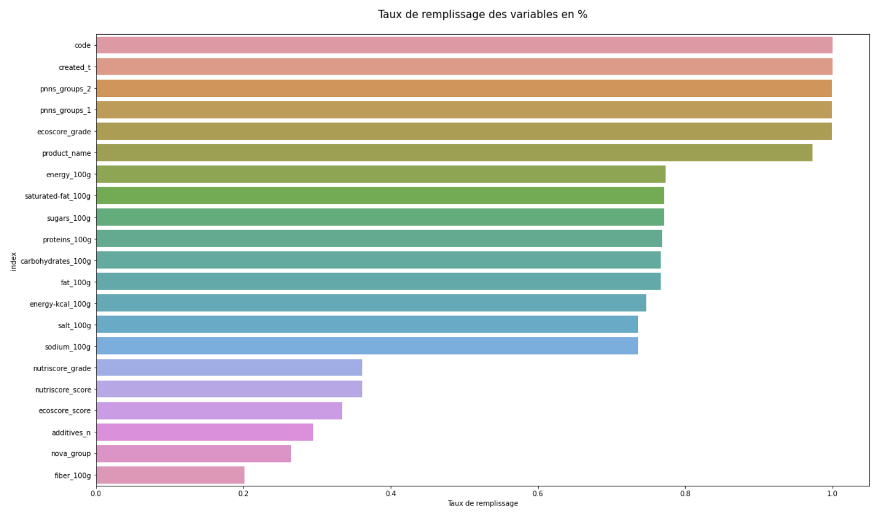
Nettoyage – Valeurs Manquantes

Slide 27
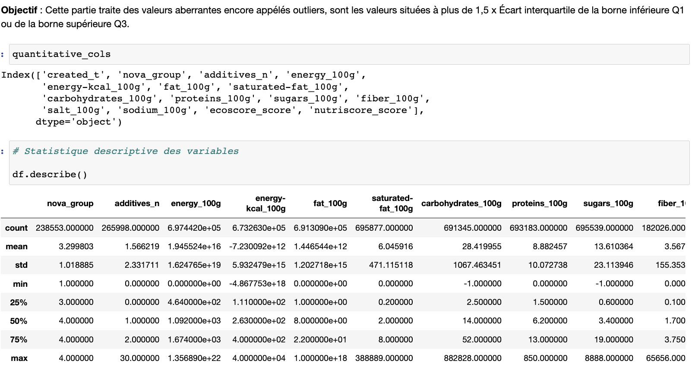
Nettoyage – Valeurs Aberrantes

Slide 28
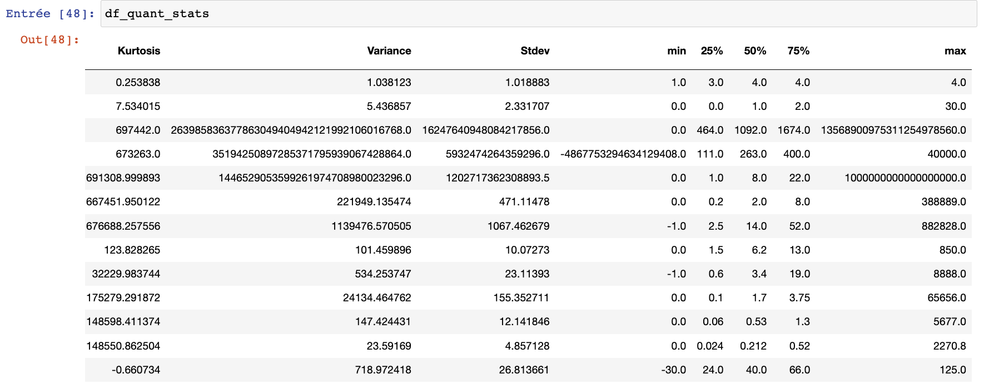
Nettoyage – Valeurs Aberrantes

Slide 29
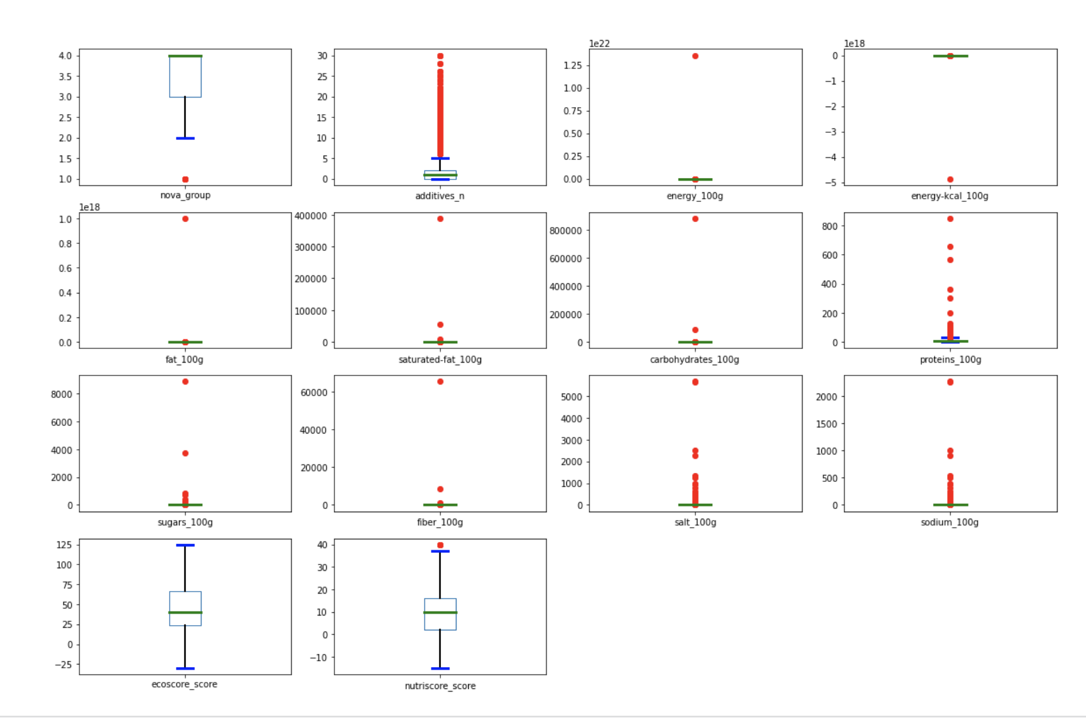
Nettoyage – Valeurs Aberrantes

Slide 30
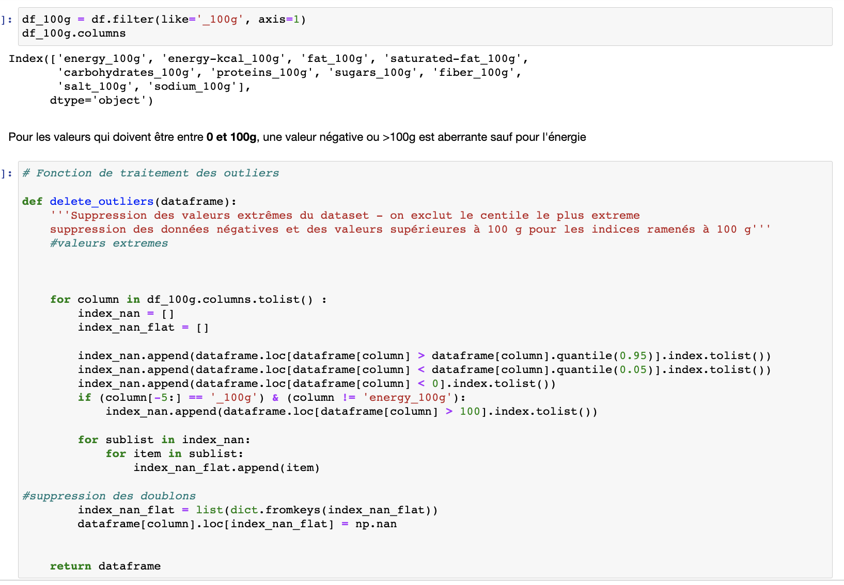
Nettoyage – Valeurs Aberrantes

Slide 31
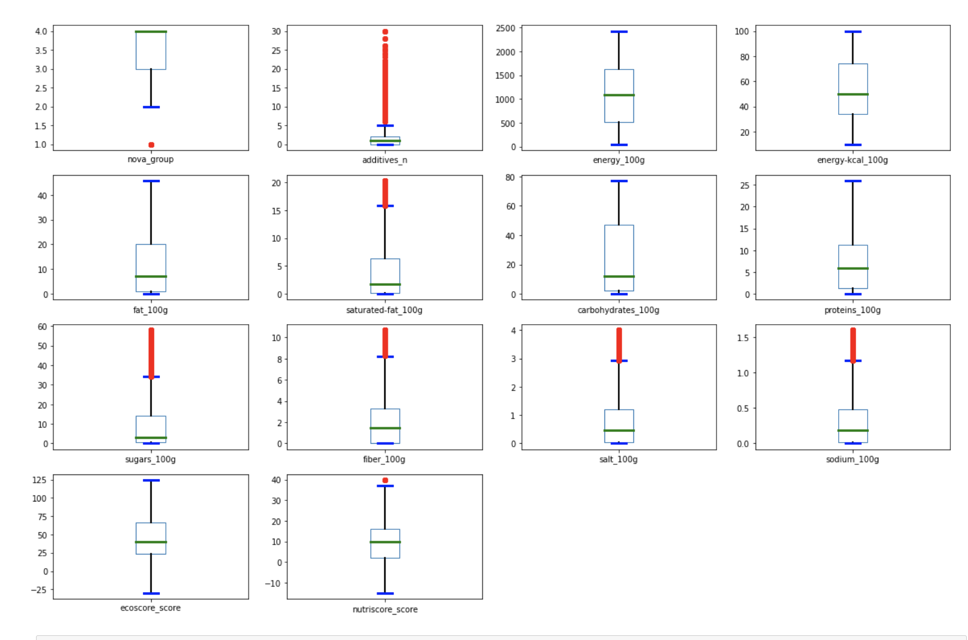
Nettoyage – Valeurs Aberrantes

Slide 32
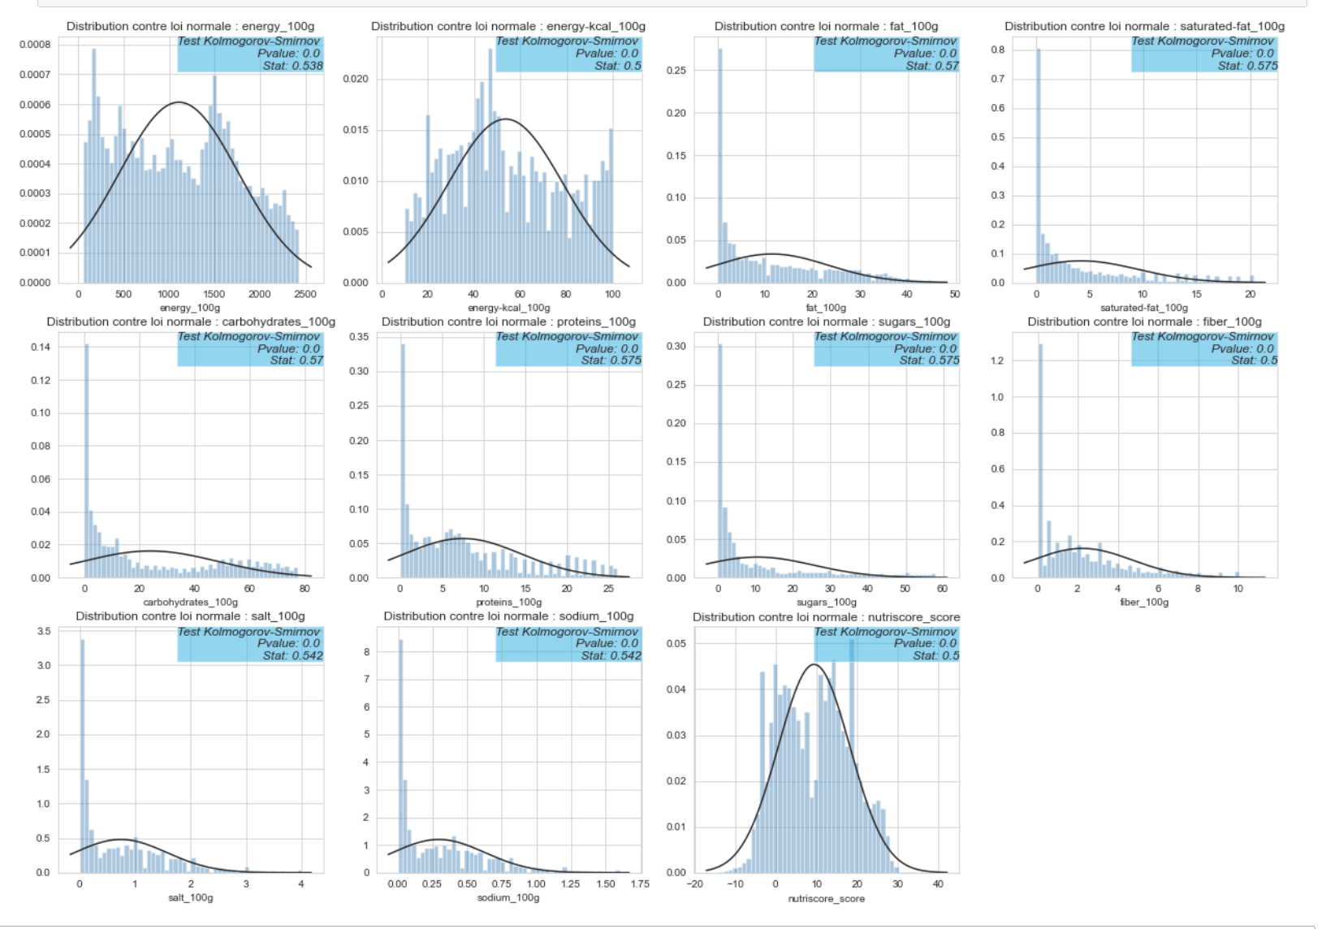
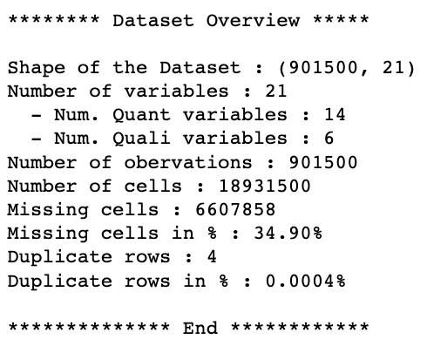
Nettoyage des valeurs manquantes

Slide 33
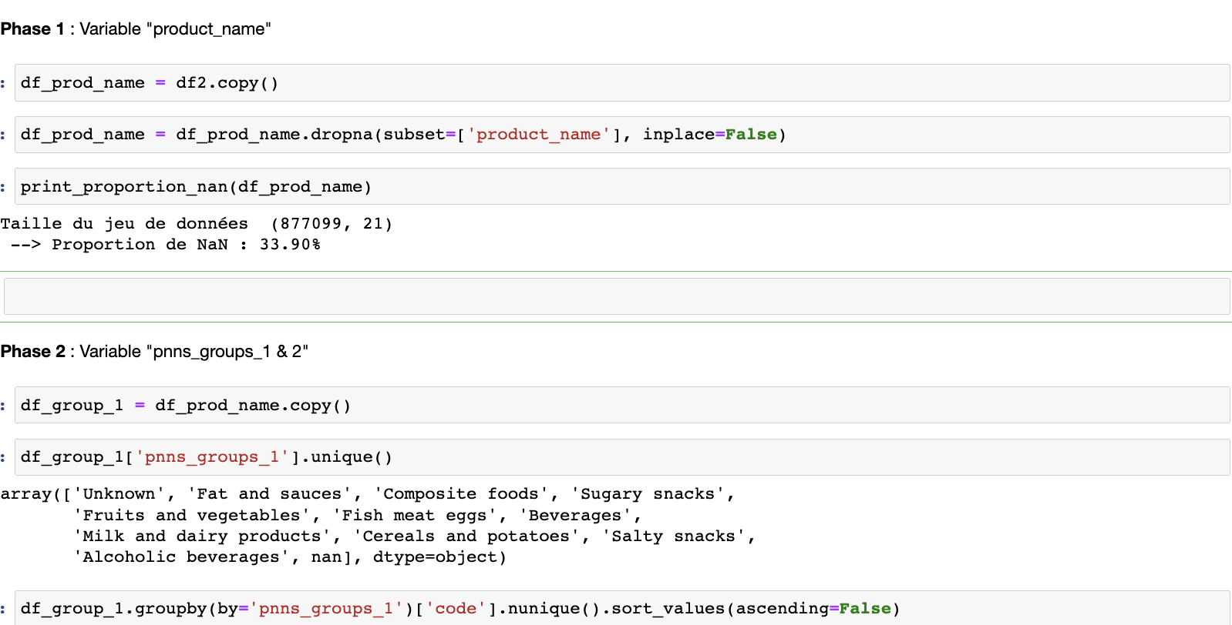
Nettoyage des valeurs manquantes

Slide 34
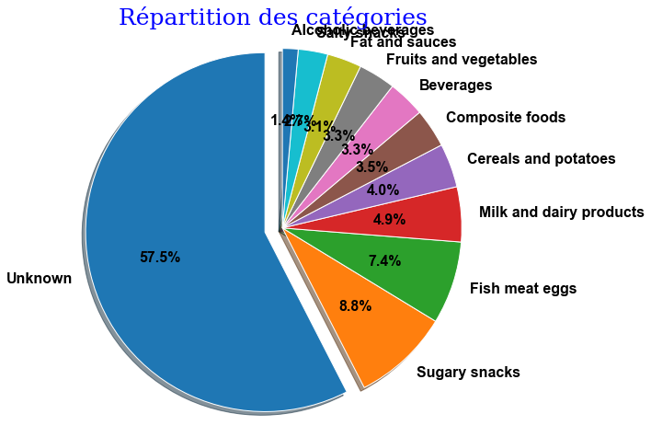
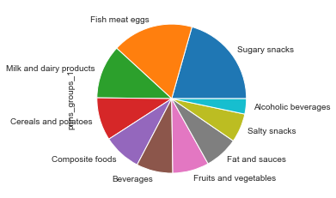
Nettoyage des valeurs manquantes

Slide 35
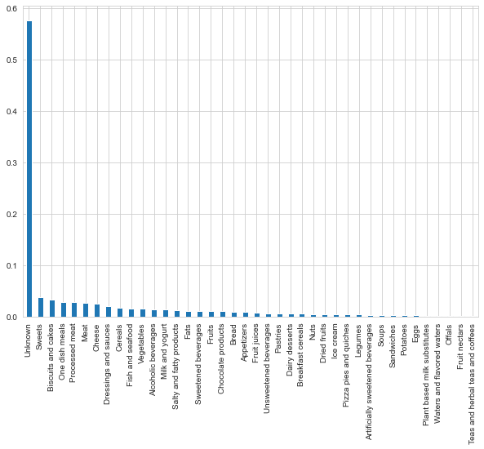
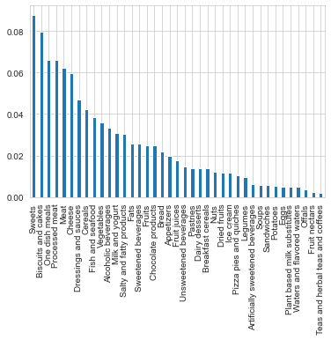
Nettoyage des valeurs manquantes

Slide 36
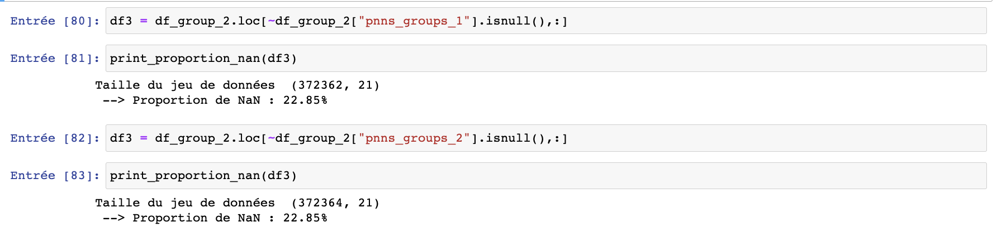
Nettoyage des valeurs manquantes

Slide 37
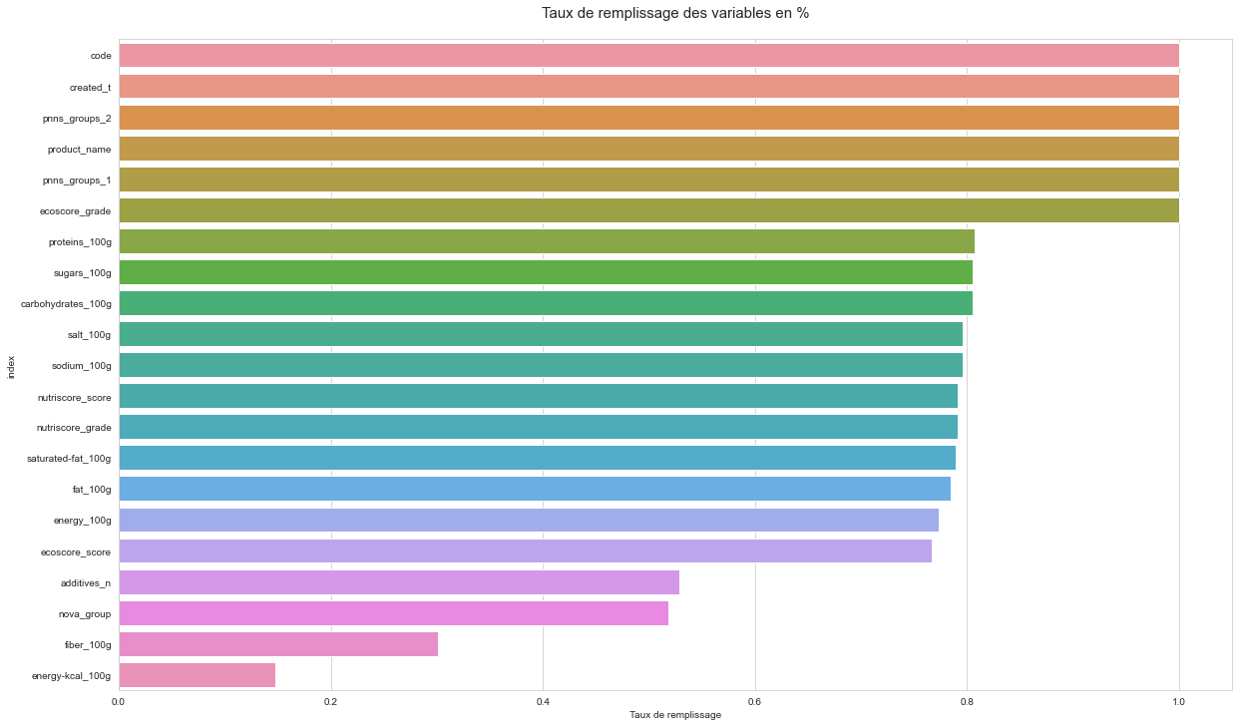
Nettoyage des valeurs manquantes

Slide 38
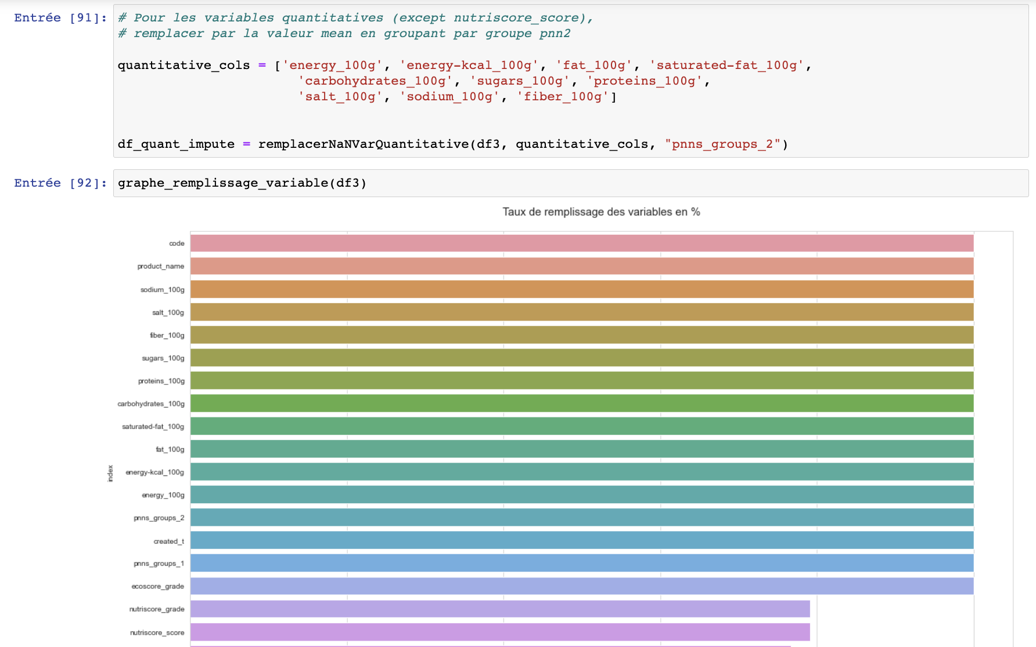
Nettoyage des valeurs manquantes

Slide 39
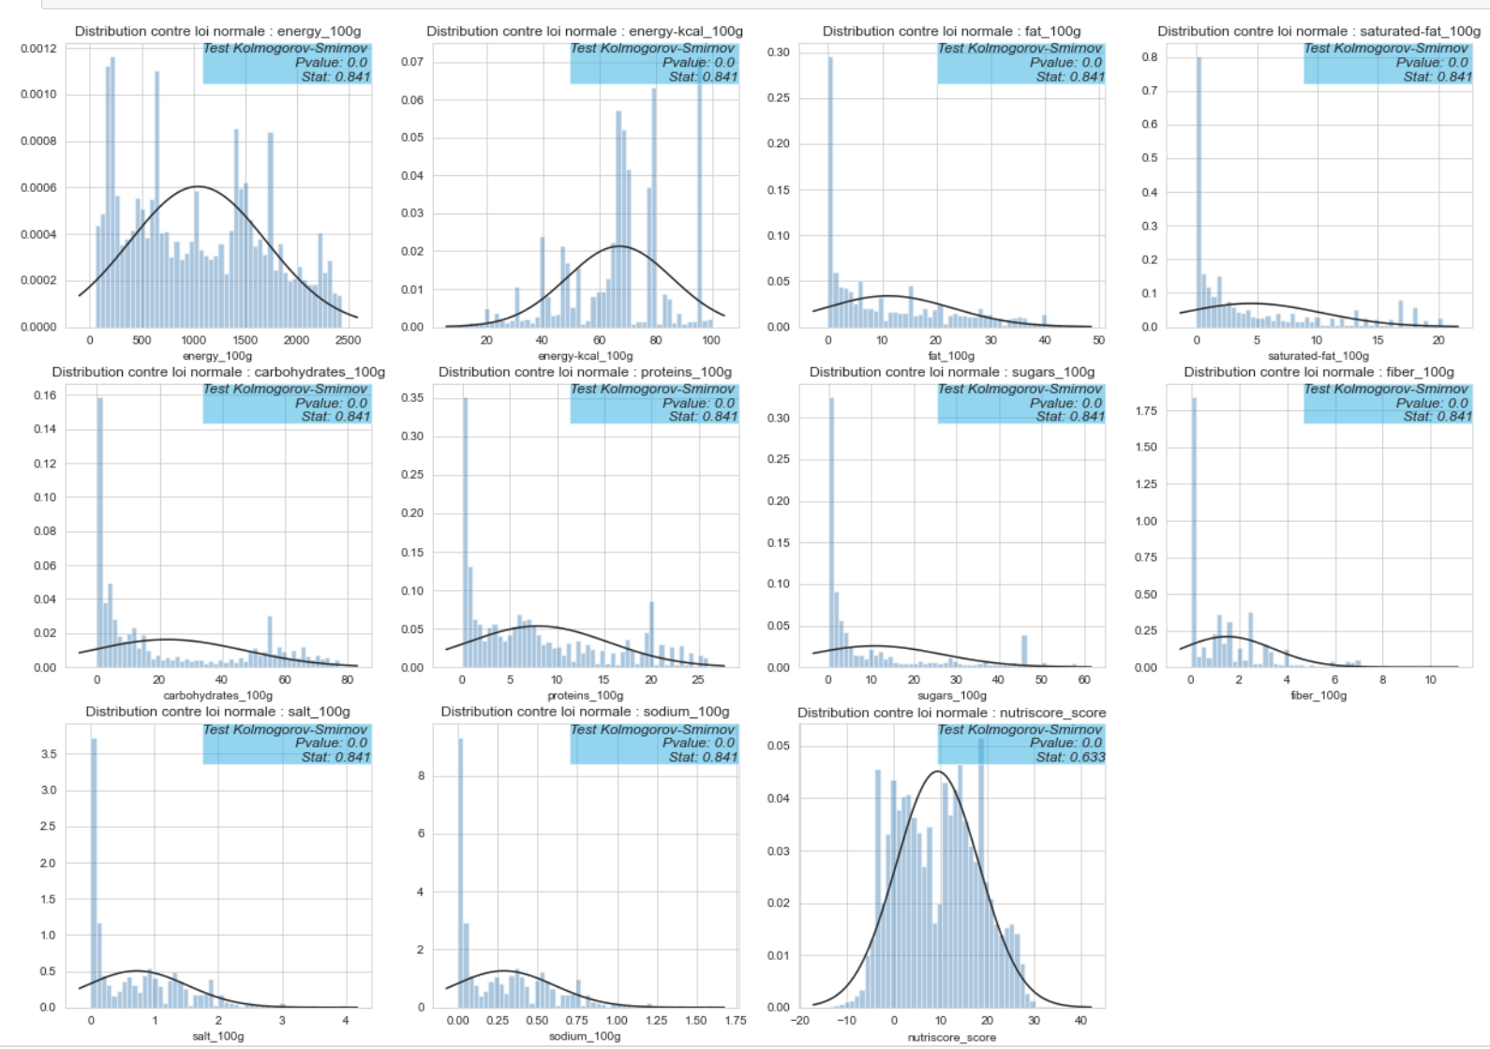
Nettoyage des valeurs manquantes

Slide 40
Analyse Exploratoire
Analyse Univariée
Analyse Bivariée
Analyse Multivariée - ACP
Modèle de Machine Learning

Slide 41
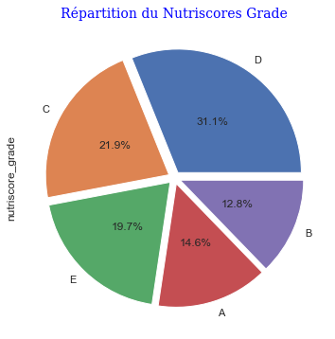
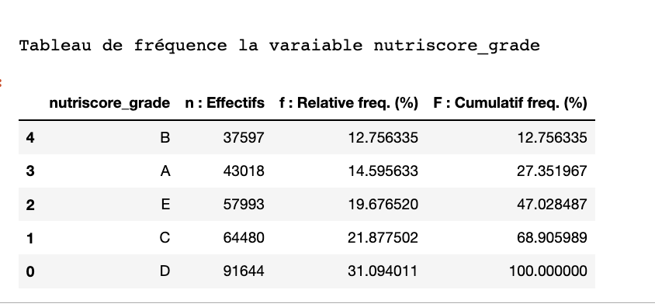
Analyse Univarié – Variables Catégorielles

Slide 42
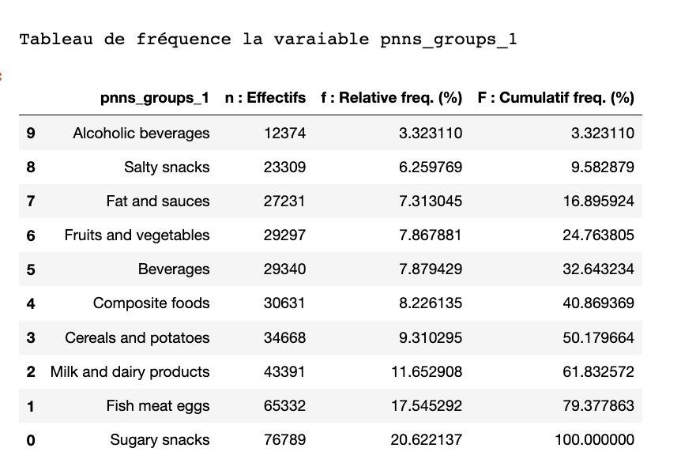
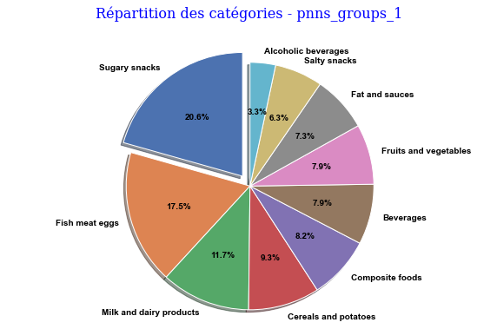
Analyse Univarié – Variables Catégorielles

Slide 43
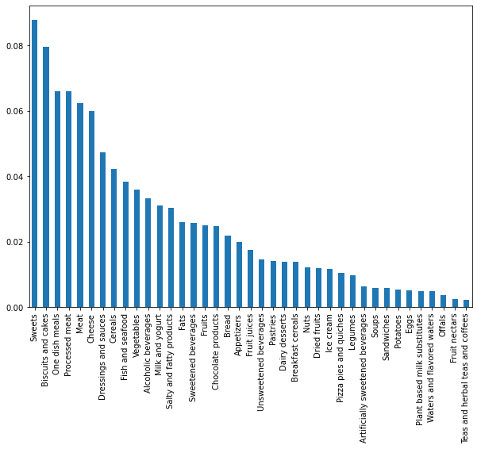
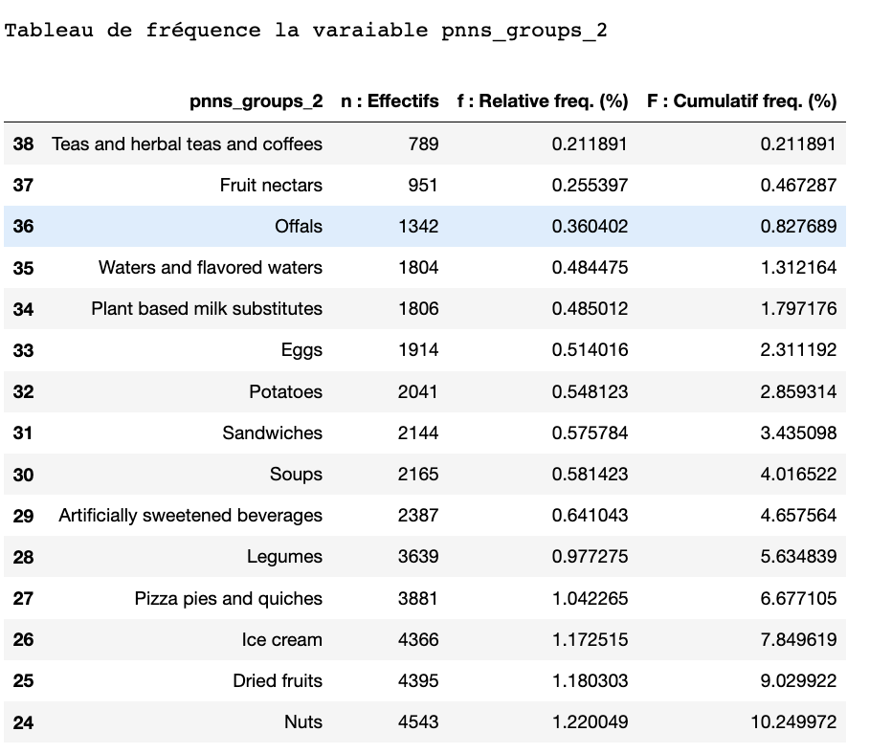
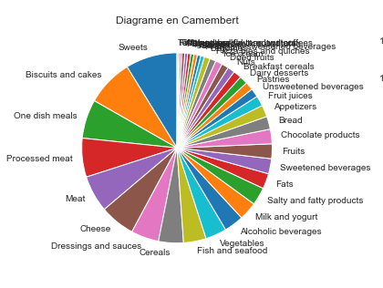
Analyse Univarié – Variables Catégorielles

Slide 44
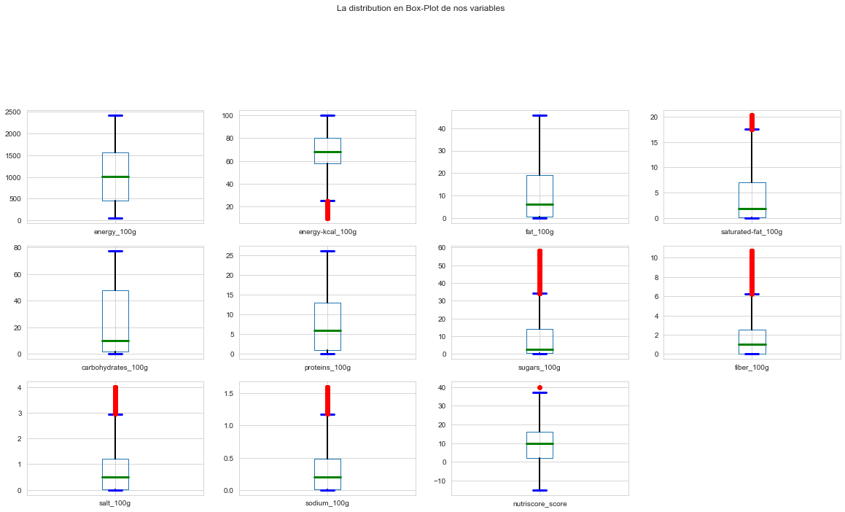
Analyse Univarié – Variables Quantitative

Slide 45
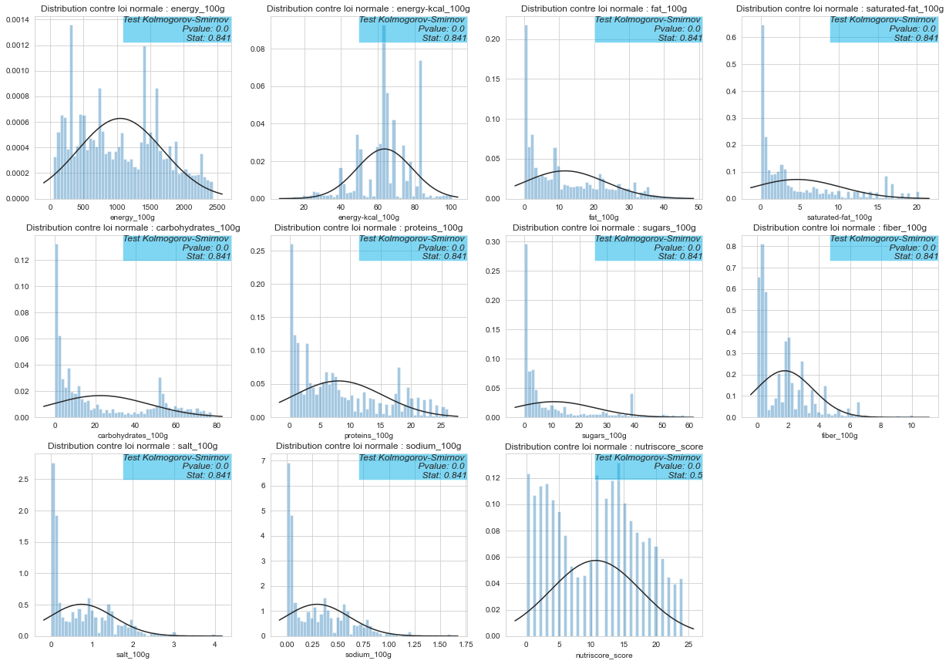
Analyse Univarié – Variables Quantitative

Slide 46
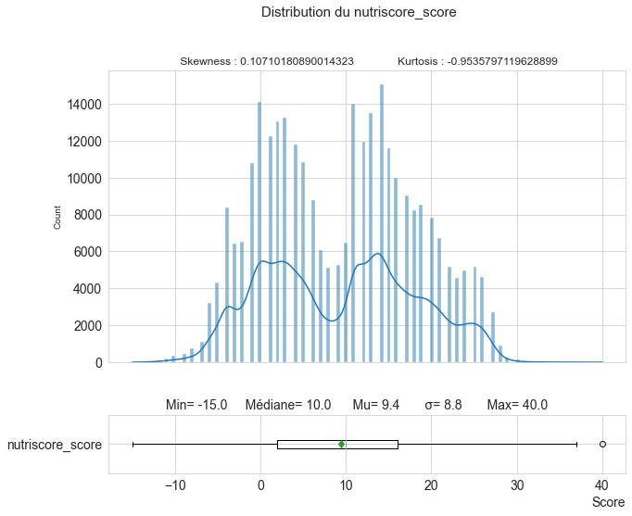
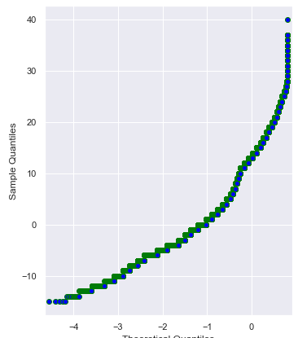
Analyse Univarié – Variables Quantitative

Slide 47
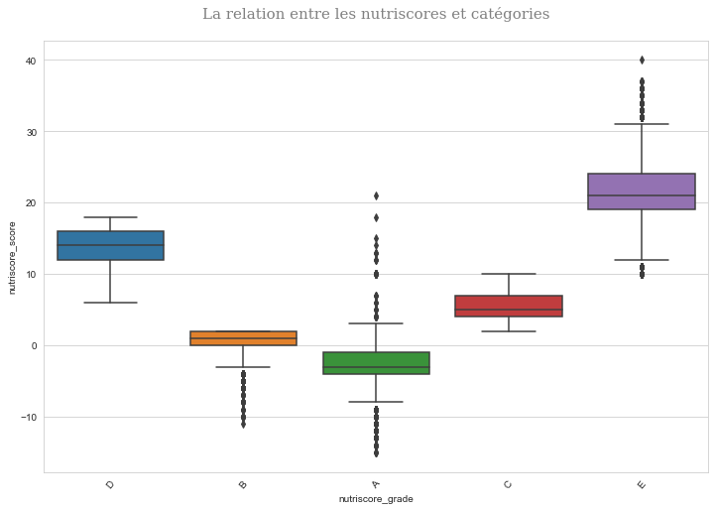
Analyse Bivarié – Variables Catégorielles

Slide 48
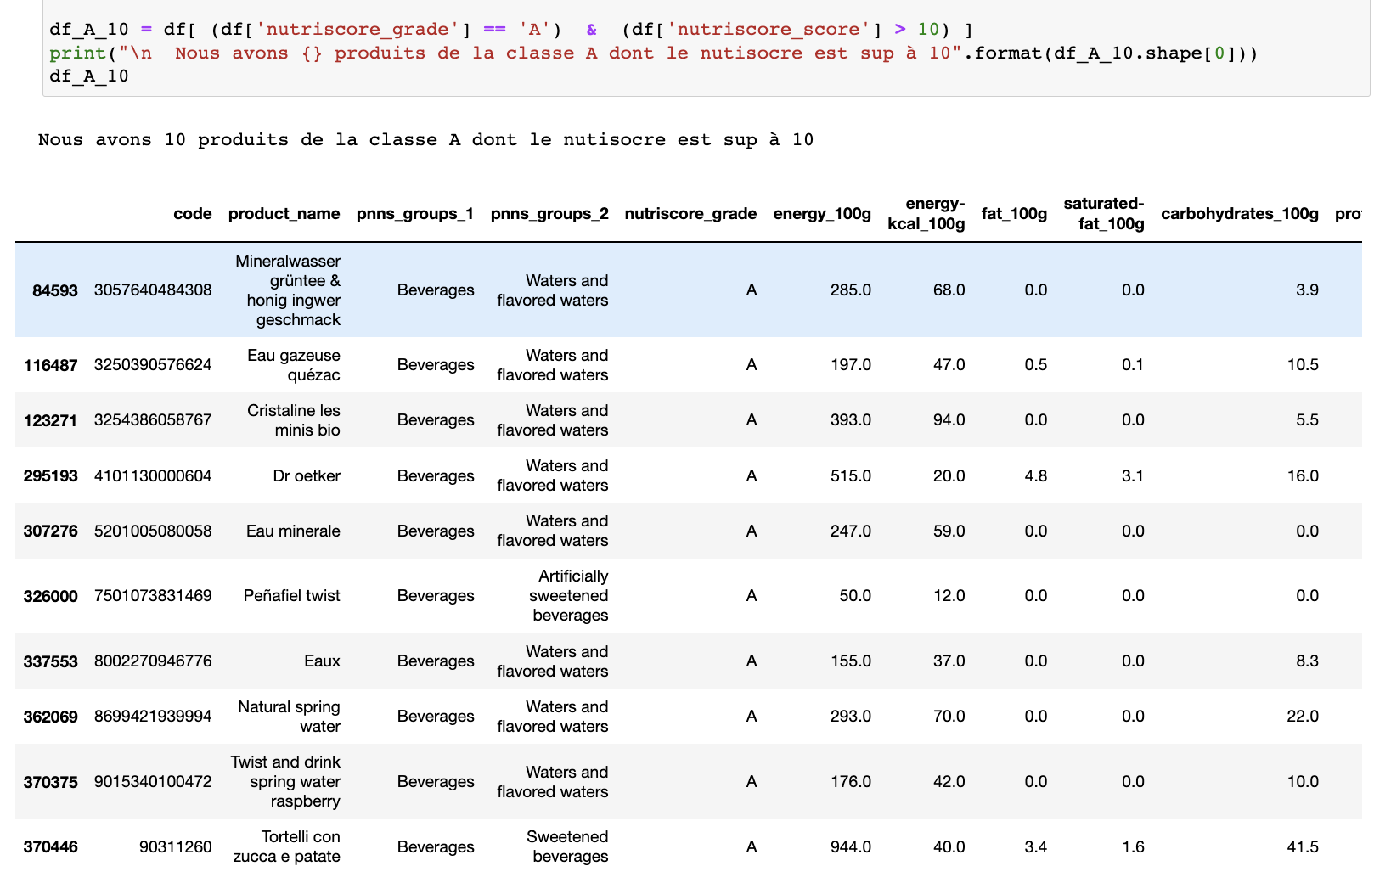
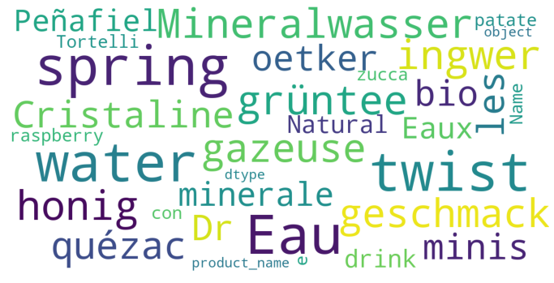
Analyse Bivarié – Variables Catégorielles

Slide 49
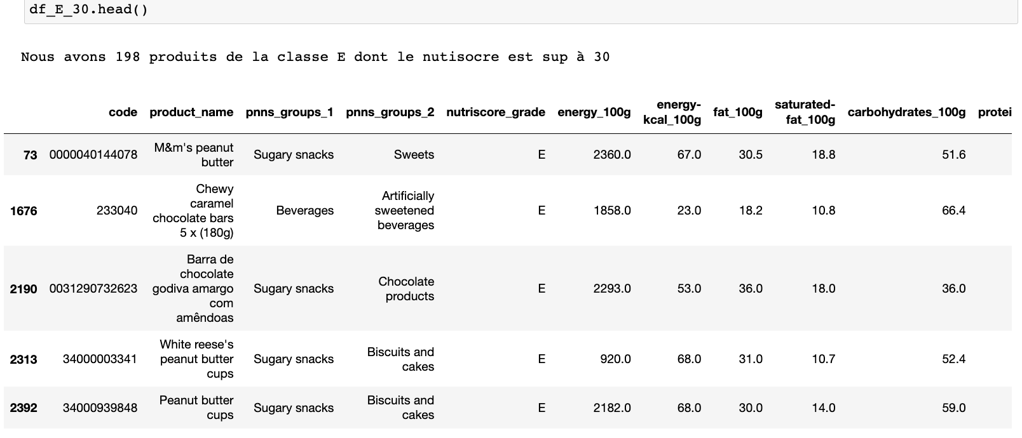

Analyse Bivarié – Variables Catégorielles

Slide 50

Analyse Bivarié – Variables Catégorielles

Slide 51

Analyse Bivarié – Variables Catégorielles

Slide 52

Analyse Bivarié – Variables Quantitatives

Slide 53

Analyse Bivarié – Variables Quantitatives

Slide 54

Analyse Bivarié – Variables Quantitatives

Slide 55

Analyse Bivarié – Variables Quantitatives

Slide 56

Analyse Multivarié – ACP

Slide 57

Analyse Multivarié – ACP

Slide 58

Modèle de Regression – Prediction Nutriscore

Slide 59


Modèle de Regression – Prediction Nutriscore

Slide 60

Modèle de Regression – Prediction Nutriscore

Slide 61
MERCI POUR VOTRE
ATTENTTION
Thomas AWOUNFOUET
Aspiring Data Scientist

